Slide 1
POSTDAM
.
.
.
LA VILLE ANCIENNE

Slide 2
D’après Jonathan Améric
4ème 3

Slide 3
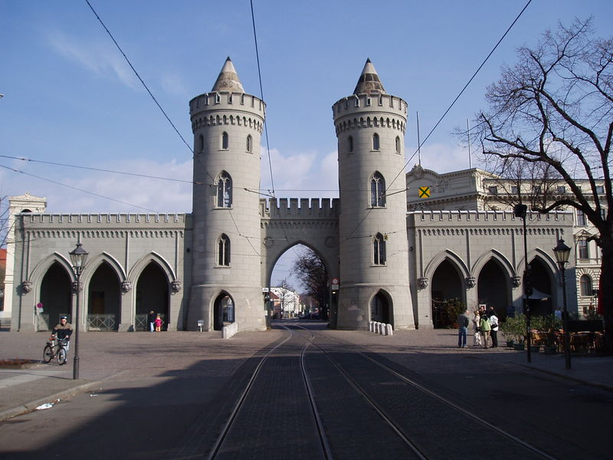
LA PORTE DE NAUEN
La porte de Nauen fut érigée en 1733. Les tours circulaires d’inspiration gothique, furent ajoutées en 1754/55 par Johann Gottfried Büring. Cette porte est considérée comme l’une des premières constructions néogothiques en Allemagne.

Slide 4
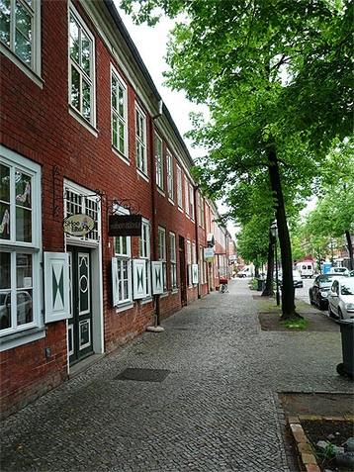
Das Holländische Viertel
Le quartier Hollandais, construit en 1737-1742 en style néerlandais pour les émigrants en provenance de Hollande se distingue par son architecture fidèle à ses modèles d’origine. Les maisons, avec leurs beaux pignons, concluent par l’architecte Boumann, constituent un intéressant contraste avec le reste de la rue.

Slide 5
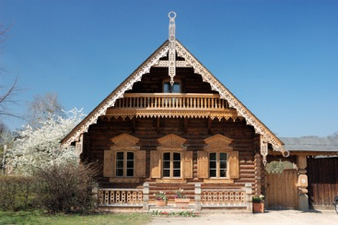
Sur le Kapellenberg, dans la Cité Alexandrowka avec ses chalets, aménagée en 1826 pour des soldats russes se trouve aussi l’Eglise Orthodoxe de St Alexander Newski (1826-1829), un petit bâtiment surmonté d’un dôme d’après les plans d’un architecte russe.
Les icones ont été faites en Russie même, spécialement pou cet édifice religieux.

Slide 6
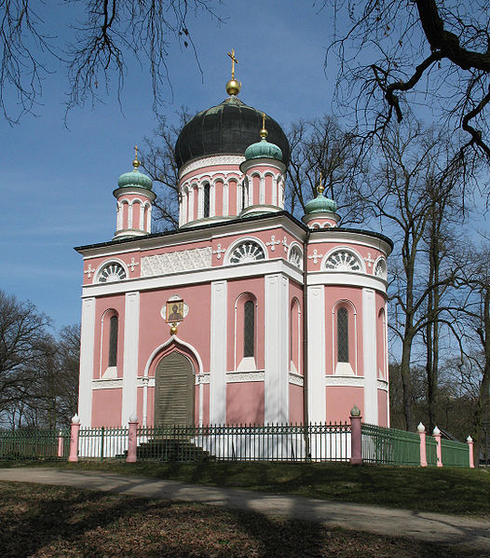
St Alexander Newski

Slide 7
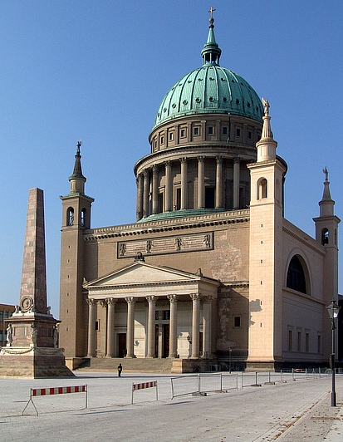
Vieux marché et église Nikolaikirche
L’église fut conçue comme principale église paroissiale de Potsdam en 1830-1837 selon des idées de Karl Friedrich Schinkel en construction centrale de style classique inspirée de la cathédrale St Paul de Londres.
Mais elle ne fut surmontée de son dôme entouré de colonnes qu’en 1843-1849.
Nikolaikirche

